Slide 1
Loren ipsun text de relleno. Loren ipsun text de relleno
Loren ipsun text de relleno. Loren ipsun text de relleno
Loren ipsun text de relleno. Loren ipsun text de relleno
Loren ipsun text de relleno. Loren ipsun text de relleno
Loren ipsun text de relleno. Loren ipsun text de relleno
01.
02.
03.
04.
05.

Slide 2
Introducción
Objetivos
Principales hallazgos
Visualizaciones
Conclusiones
01.
02.
03.
04.
05.

Slide 3
Introducción
Objetivos
Principales hallazgos
Visualizaciones
Conclusiones
01.
02.
03.
04.
05.

Slide 4
Introducción
Veremos los resultados del primer proyecto de análisis realizado en python y utilizando librerías como numpy, pandas, seaborn y metplotlib.pyplot con el buscamos dar una idea precisa acerca de los datos de ventas de una empresa retail.

Slide 5
Objetivos
Buscar exponer lo aprendido con el lenguaje Python
El manejo de las librerías mencionadas
Y el análisis y procesado de los gráficos

Slide 6
Principales hallazgos
Total de transacciones: 1000 Edad promedio: 41.39, Edad mínima: 18, Edad máxima: 64 Total de ingresos: $456000.00, Ingreso promedio por transacción: $456.00 Cantidad de transacciones por género: Gender Female 510 - Male 490

Slide 7
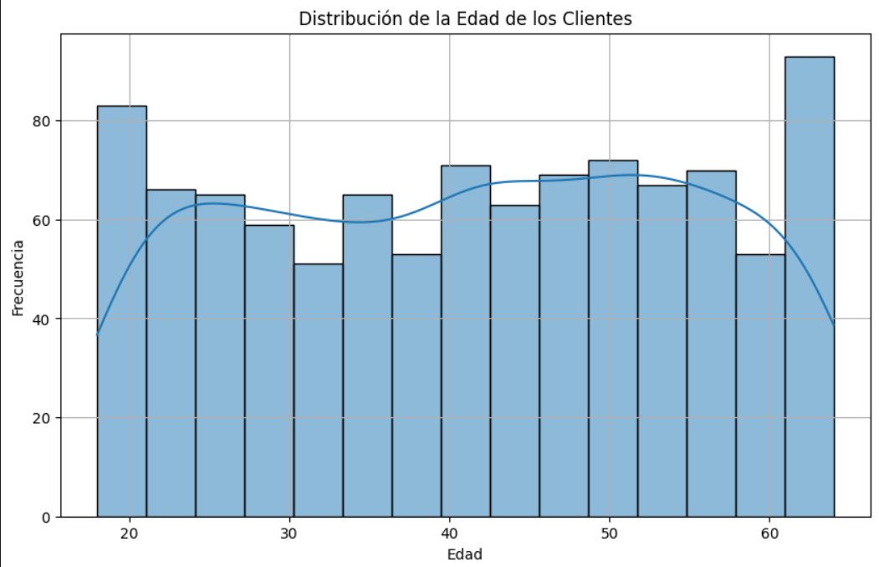
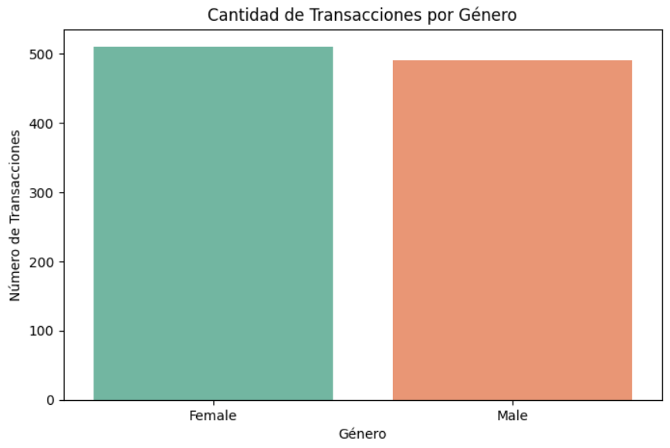
Visualizaciones

Slide 8
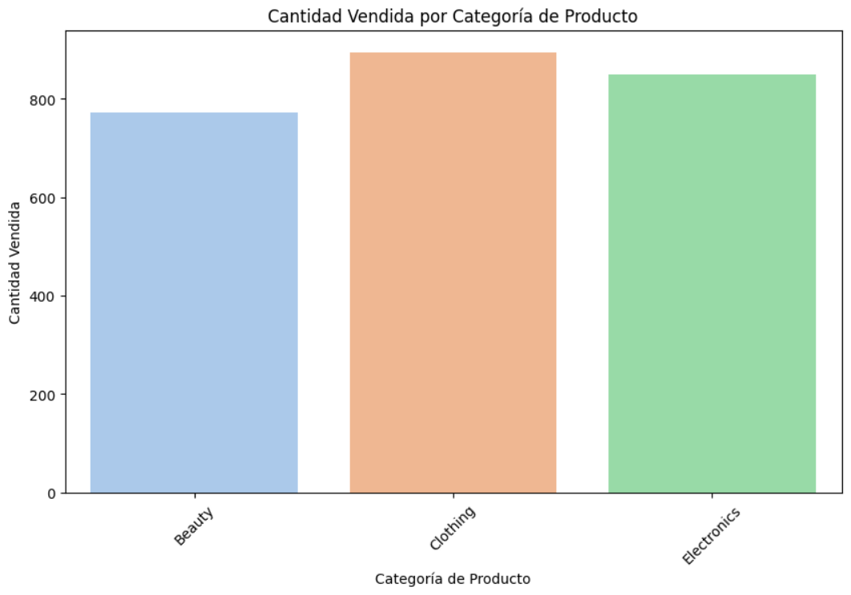
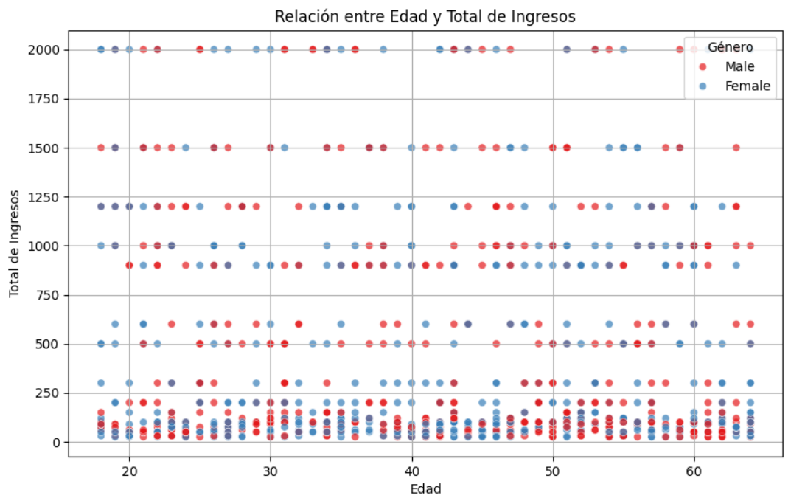
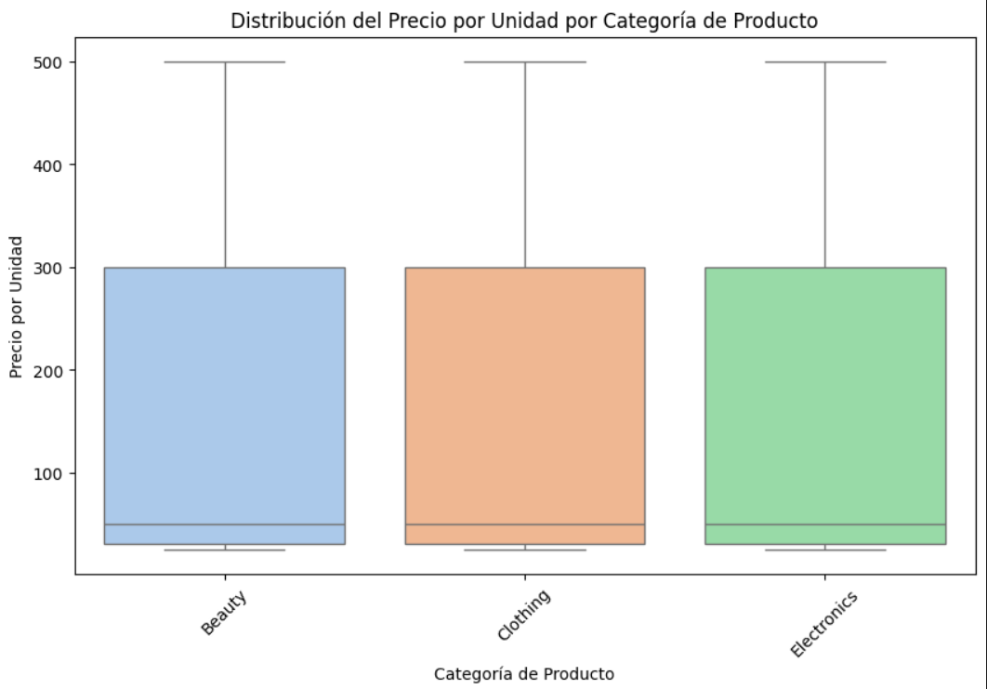
Visualizaciones

Slide 9
Conclusiones
Este análisis de los datos de transacciones nos proporciona una visión integral del comportamiento de los clientes y las tendencias de compra en la tienda. A continuación, se presentan las conclusiones más relevantes:
Demografía de Clientes:
La edad promedio de los clientes es de 41 años, con un rango que va desde los 18 hasta los 64 años. Esto indica que nuestra base de clientes incluye a una amplia gama de grupos etarios, lo que puede influir en la estrategia de marketing y la selección de productos.
Distribución de Ingresos:
Los ingresos totales generados por las transacciones son significativos, con un ingreso promedio por transacción de aproximadamente $473. Este dato sugiere que los clientes están dispuestos a gastar cantidades considerables, especialmente en categorías como Electrónica y Belleza.
Preferencias por Género:
El análisis revela que hay una mayor cantidad de transacciones realizadas por mujeres en comparación con los hombres. Esto puede implicar que la tienda debe considerar estrategias de marketing dirigidas a mujeres para capitalizar su mayor participación en las compras.
Categorías de Productos:
Las categorías de productos más vendidas son Electrónica y Belleza, lo que sugiere que estas categorías son clave para el negocio. Se recomienda enfocar los esfuerzos en la promoción de estos productos, así como en la introducción de nuevos artículos en estas categorías para atraer a más clientes.
Precios y Ventas:
Los precios por unidad presentan una variabilidad significativa, con ciertos outliers en las categorías de Electrónica y Belleza. Se debería realizar un análisis más profundo de la fijación de precios para asegurarse de que sean competitivos y atractivos para los clientes.
Relación entre Edad y Compras:
La relación entre la edad de los clientes y el total de ingresos sugiere que los clientes mayores tienden a realizar compras más grandes. Esto puede ser un indicativo de que los clientes más jóvenes, aunque numerosos, podrían estar realizando compras menores. Por lo tanto, se puede considerar la implementación de estrategias de marketing que fomenten compras de mayor valor entre este grupo.

